Slide 4
7 października 1918

Slide 10
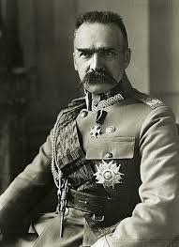
29 listopada 1918
Józef Piłsudski obejmuje urząd Naczelnika Państwa jako „Tymczasowy Naczelnik Państwa”
Belweder w Warszawie, siedziba Naczelnika Państwa, obecnie Prezydenta RP

Slide 11
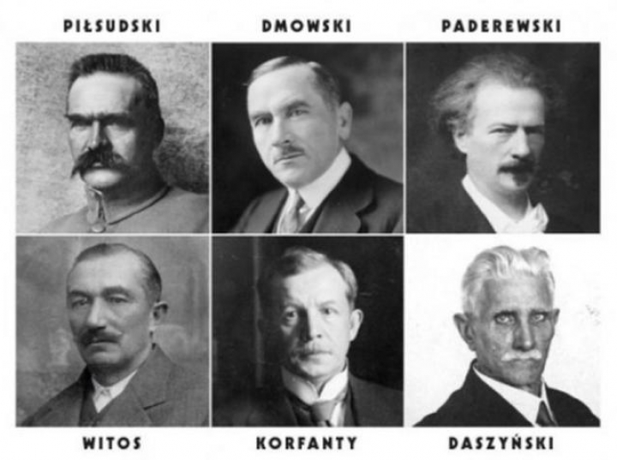
Ojcowie Niepodległości

Slide 12
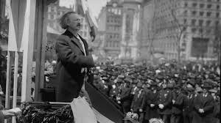
Ignacy Jan Paderewski – Pierwszy Premier

